Slide 1
Álgebra Relacional
Capitulo 6

Slide 2
Objetivos
Definición de Tupla
Álgebra Relacional
Proyección
Selección
Operaciones entre tablas(relaciones)
-Unión
-Diferencia
-Producto Cruz
-Intersección
-Join
-División

Slide 3
Definición de Tupla
Se llama tupla a cada fila de una tabla.
idEmpleado | Puesto | Salario
100 | Secretaria | 3100
150 | Gerente | 3200
200 | Secretaria | 3100
250 | Subgerente | 3200
300 | Secretaria | 3100

Slide 4
Lenguajes Query Relacionales
Lenguajes Query: Permite manipulación y acceso a los datos de una base de datos.
Los lenguajes Query != Lenguajes de Programación
  No se los utiliza para cálculos complejos
  Soporta el acceso fácil y eficiente a grandes sets de datos
Entender el algebra relacional es la clave
para entender SQL, procesamiento de queries!
Un query es aplicado a las instancias de una tabla y el resultado de un query también es una instancia de una tabla.

Slide 5
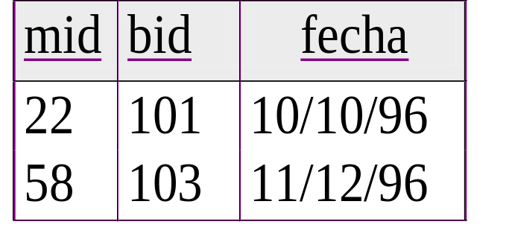
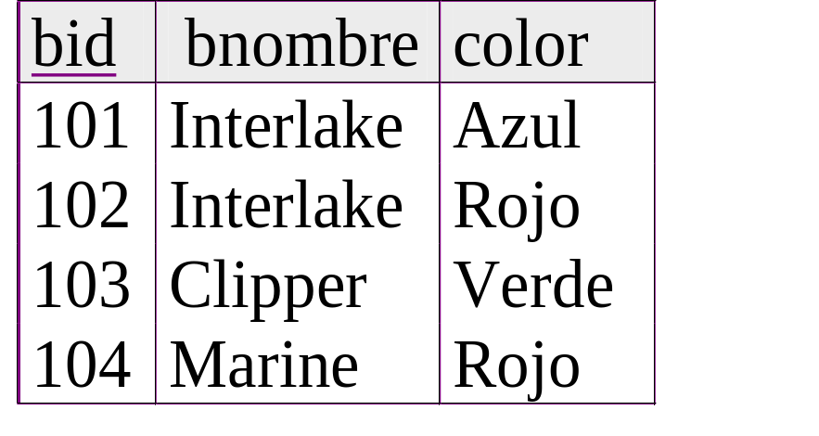
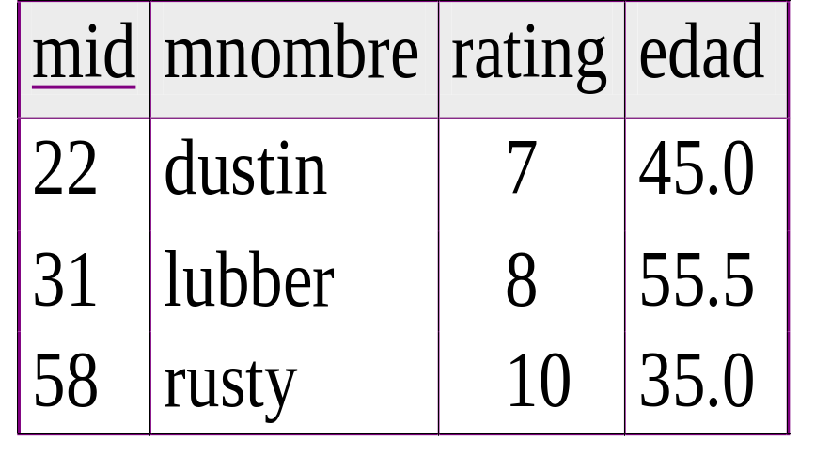
Ejemplo de Instancias de las tablas
Botes
Marineros
Reserva
Reserva
Botes
Marineros

Slide 6
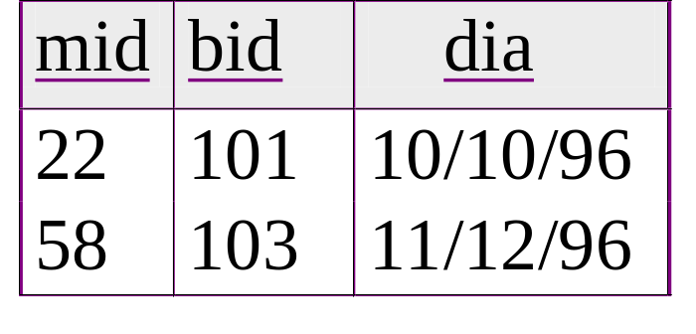
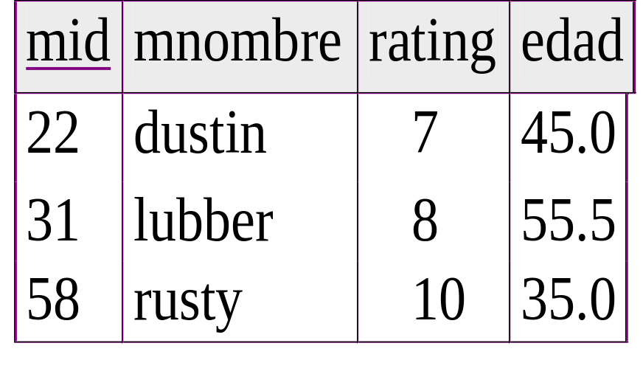
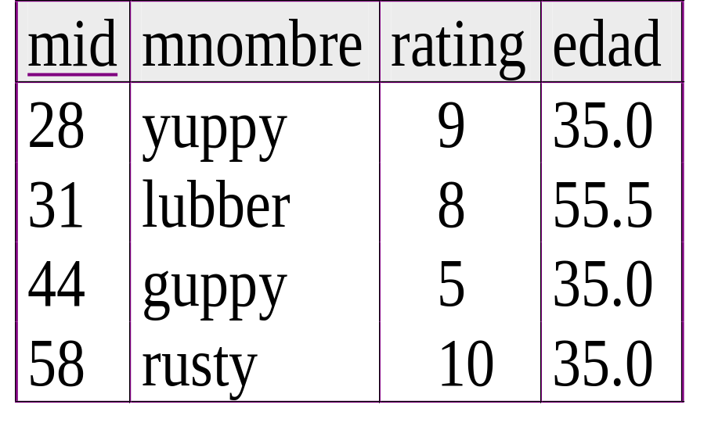
Ejemplo de Instancias
R1
S1
S2

Slide 7
Algebra Relacional: 5 Operaciones basicas
Proyección( π ) Retiene solo las columnas requeridas de una relación (vertical).
Selección ( σ ) Selecciona un subconjunto de filas de una relación (horizontal).
Producto-cruz ( × ) Nos permite combinar dos relaciones.
Diferencia ( — ) Las tuplas en r1, pero no en r2.
Union ( ∪ ) Tuplas en r1 y/o en r2.
Como cada operación retorna una relación, las operaciones pueden ser compuestas!

Slide 8
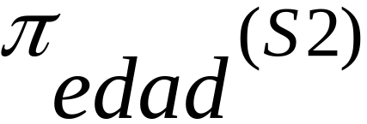
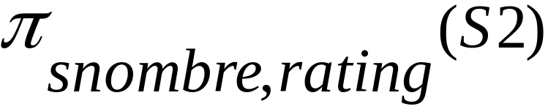
Proyección
Crea una nueva relación a partir de otra, pero incluyendo sólo algunas de las columnas
Se representa con el símbolo ∏
El operador proyección elimina duplicados
Esquema resultante:
  Exactamente los campos en la lista de proyección, con los mismos nombres que tenían en la relación inicial.

Slide 9
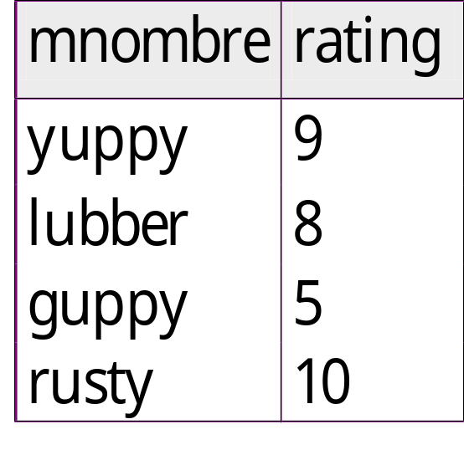

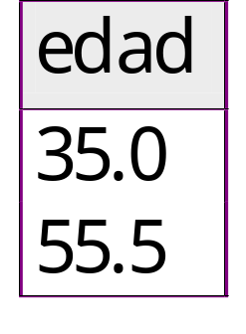
Proyección
S2

Slide 10
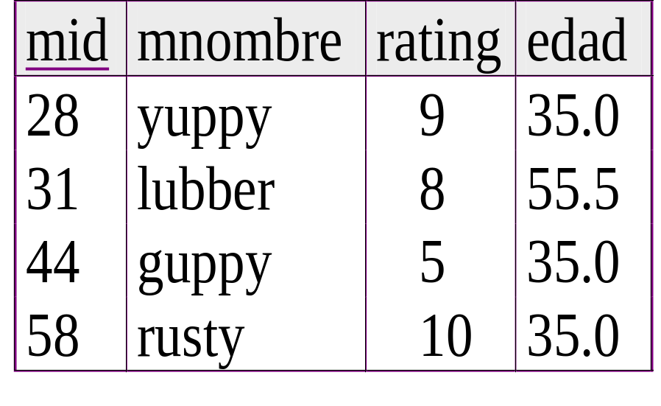
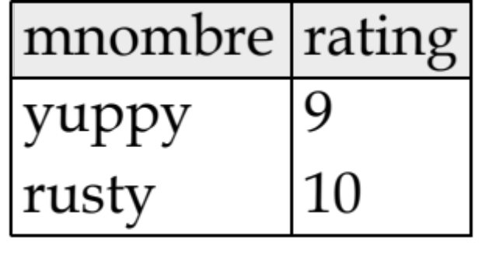
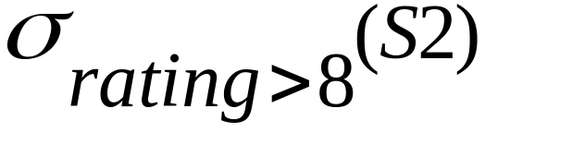
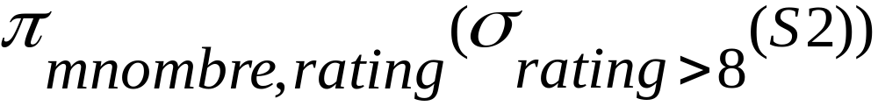
Selección
Selecciona las filas que satisfacen una condición de selección.
El resultado es una relación.
Se representa con el símbolo σ
Esquema resultante:
  El mismo de la relación inicial.

Slide 11
Escriba los siguientes queries en álgebra relacional:
Las fechas en la que se ha reservado el bote #103.
El id de los marineros que reservaron el bote #102
Reserva
Los nombres de los botes de color rojo.
La edad de los marineros con rating mayor a 7.
El id y color de los botes de nombre Interlake.
El nombre y id de los marineros con 55 años de edad.
Botes
Marineros

Slide 12
Unión
R U S, la unión de R y S es el conjunto de elementos que están en R o S o ambos. Un elemento solo aparece una sola vez.
Estas operaciones toman dos tablas que deben ser compatibles en unión, esto quiere decir:
  El mismo número de columnas
  Las columnas correspondientes tienen el mismo tipo

Slide 13
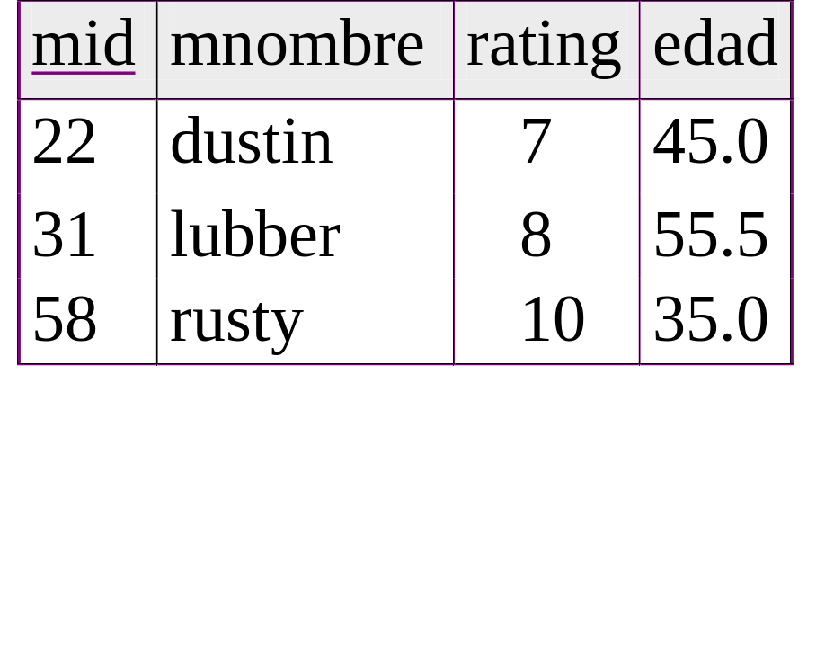
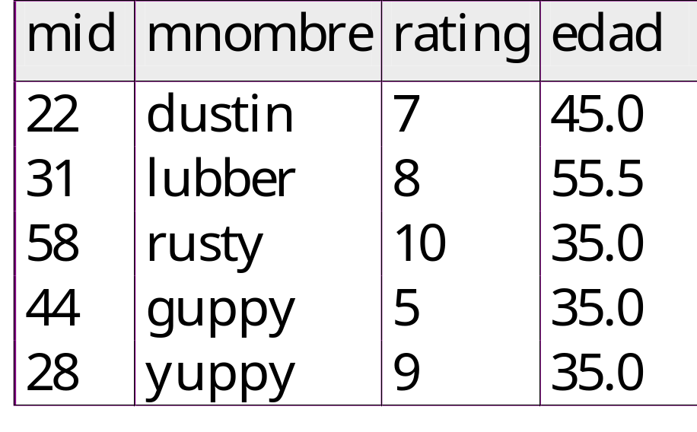
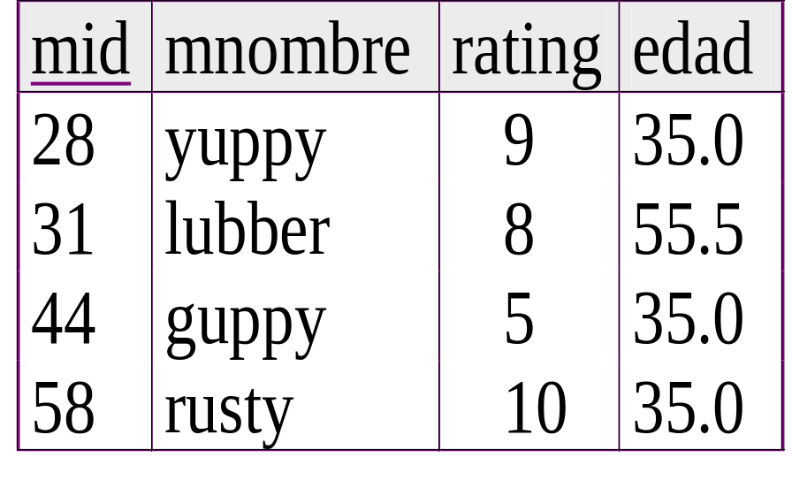

Unión
S1
S2

Slide 14
Diferencia
R - S, la diferencia de R y S, es el conjunto de elementos que están en R pero no en S.
Es importante resaltar que R - S es diferente a S – R.
También deben ser compatibles en unión

Slide 15
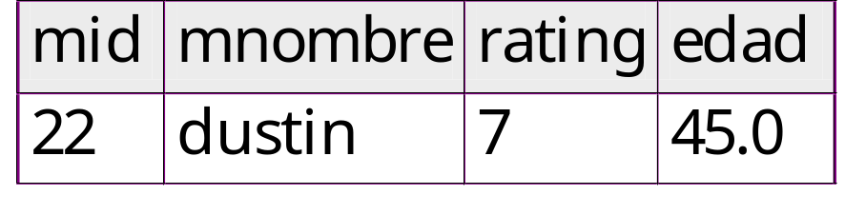

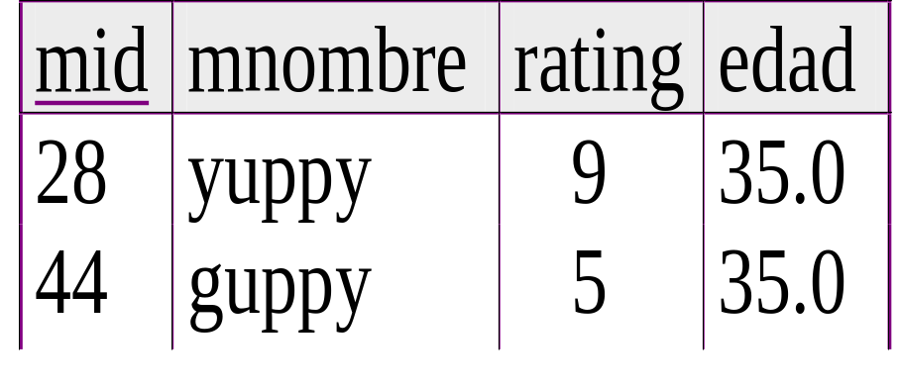

Diferencia
S1
S2

Slide 16
Producto Cruz
R X S, los esquemas de ambas relaciones se mezclan y unen.
Las filas en R se unen con las filas en S.
No necesitan ser compatibles en unión.
Esquema resultante un registro por cada registro de S1 y R1, con los nombres de registro heredados si es posible.
  Pueden haber conflictos de nombres: Ambos, S1 y R1 tienen un registro con el mismo nombre.
  En este caso, se puede usar el operador de renombre:

Slide 17
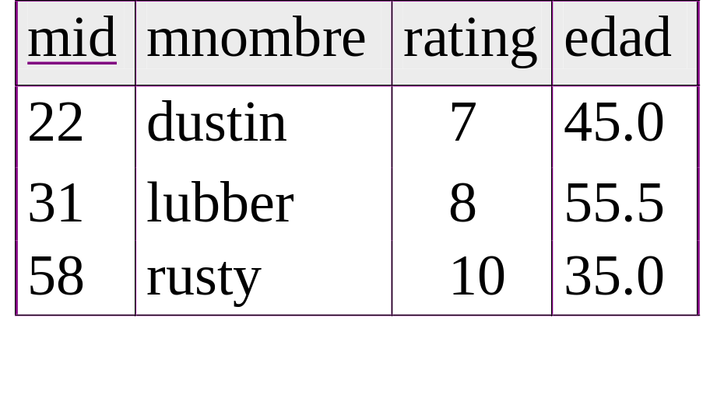
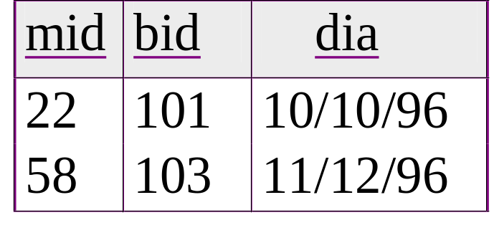
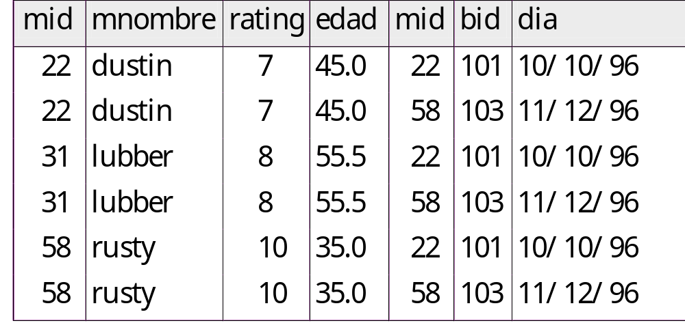
Producto Cruz
R1
S1
S1 X R1 =

Slide 18
Operador Compuesto: Intersección
Además de los 5 operadores básicos, hay varios “Operadores Compuestos”
  Estos no le agregan poder computacional al lenguaje , pero son útiles.
  Se pueden expresar únicamente con las operaciones básicas.
La intersección toma dos relaciones compatibles en unión.
R∩S:el conjunto de elementos que aparecen en ambos R y S.
Expresado con las operaciones básicas:
R ∩ S = R − (R − S)

Slide 19
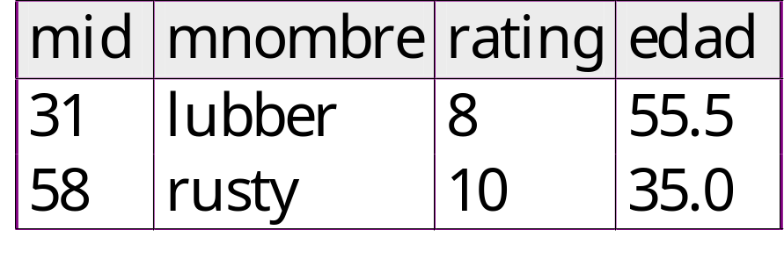
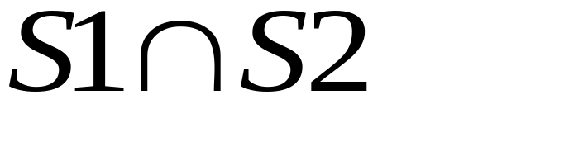
Intersección
S1
S2

Slide 20
Operador Compuesto: Join
Envuelve al producto cruz, seleccion, y a veces a la proyeccion.
El tipo mas comun de join es el join natural a veces solo llamado join.
Se representa con el simbolo

Slide 21
R1
S1
S1 R1 conceptualmente es:
  Generar S1 × R1
  Seleccionar filas donde los atributos que aparecen en ambas relaciones tienen valores iguales
  Proyectar todos los atributos unicos y una copia de cada uno de los comunes

Slide 22
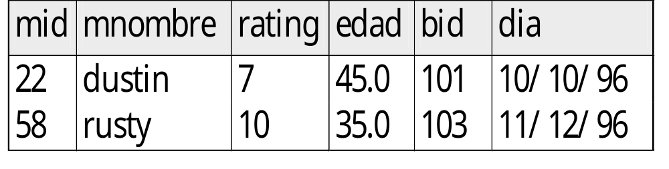
Join
R1
S1
S1 R1 =

Slide 23
Escriba los siguientes queries en álgebra relacional:
Reserva
Encuentre los nombres de los marineros que han reservado el bote #103.
Marineros
Encuentre los nombres de los marineros que han reservado un bote rojo
Encuentre los nombres de los marineros que han reservado un bote rojo o verde
Encuentre los nombres de los marineros que han reservado un bote rojo y un bote verde
Botes

Slide 24

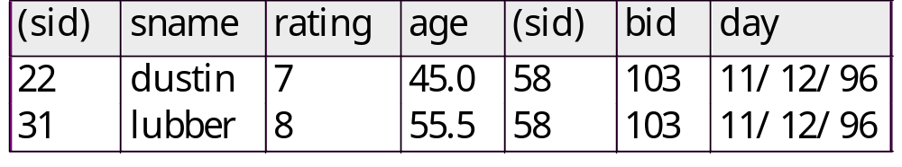
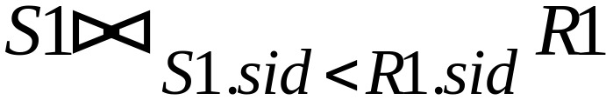
Otros tipos de Joins
Join Condicion (o “theta-join”):
Esquema resultante el mismo que un producto-cruz.
Puede tener menos tuplas que el producto-cruz.
Equi-Join: Caso especial: La condicion c contiene solo igualdades.

Slide 25
Operador Compuesto: Division
Util para expresar queries de tipo “para todo”: Encontrar sids de marineros que han reservado todos los botes.
Para A/B los atributos de B son un subconjunto de los atributos de A.
  A/B contiene todas las tuplas , que por cada tupla en B, hay una tupla en A.

Slide 26
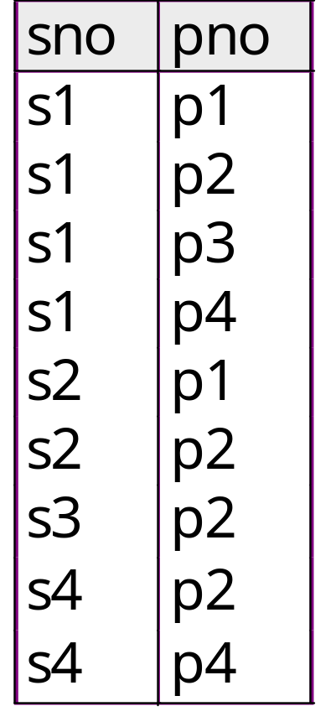
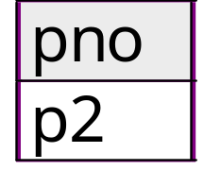
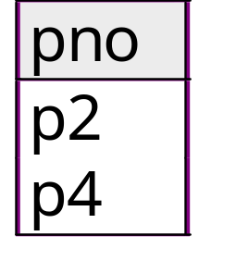
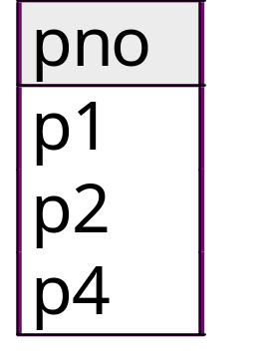
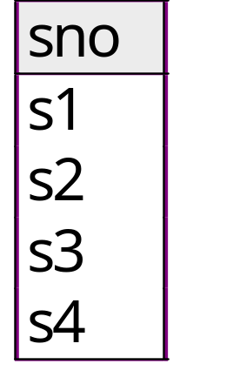
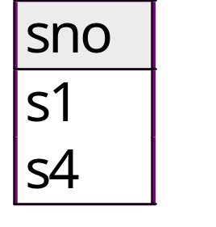
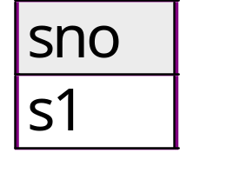
Ejemplo de Division A/B
B1
B2
B3
A
A/B1
A/B2
A/B3

Slide 27
Resumen
Álgebra relacional: Un pequeño grupo de operadores que mapean relaciones con relaciones
  Operacional, en el sentido que uno especifica el orden explicito de las operaciones
  Se pueden mezclar
Las operaciones básicas incluyen: σ, π, ×, ∪, -
Operadores compuestos importantes: ∩, , /

